Slide 1

Présentation PPE
Projet de bibliothèque

Slide 2

SOMMAIRE
Contexte
Performance
Contraintes
Fonctionnalités
Maquette
Langage utilisé ( HTML CSS et PHP)
Front end et Back end
Temps pour production
Partie Production

Slide 3
Contexte
La Mairie d’Avon nous demande de créer une bibliothèque en ligne dans laquelle il sera possible de commander et de retirer des livres. Ainsi que de voir l’état du livre que l’on souhaite commandé.

Slide 4
Performances
Le site est rapide est facile à comprendre.
Il y a des images pour une compréhension plus simple
Le catalogue est organisé avec des touches simples.

Slide 5
contraintes
Les principales contraintes rencontrées lors de ce projet en groupe sont les difficultés de communication liés à la pandémie de la covid 19
Également l’acquisition de compétences
Enfin, l’avancement de chacun dans le projet

Slide 6
Fonctionnalités

Slide 7
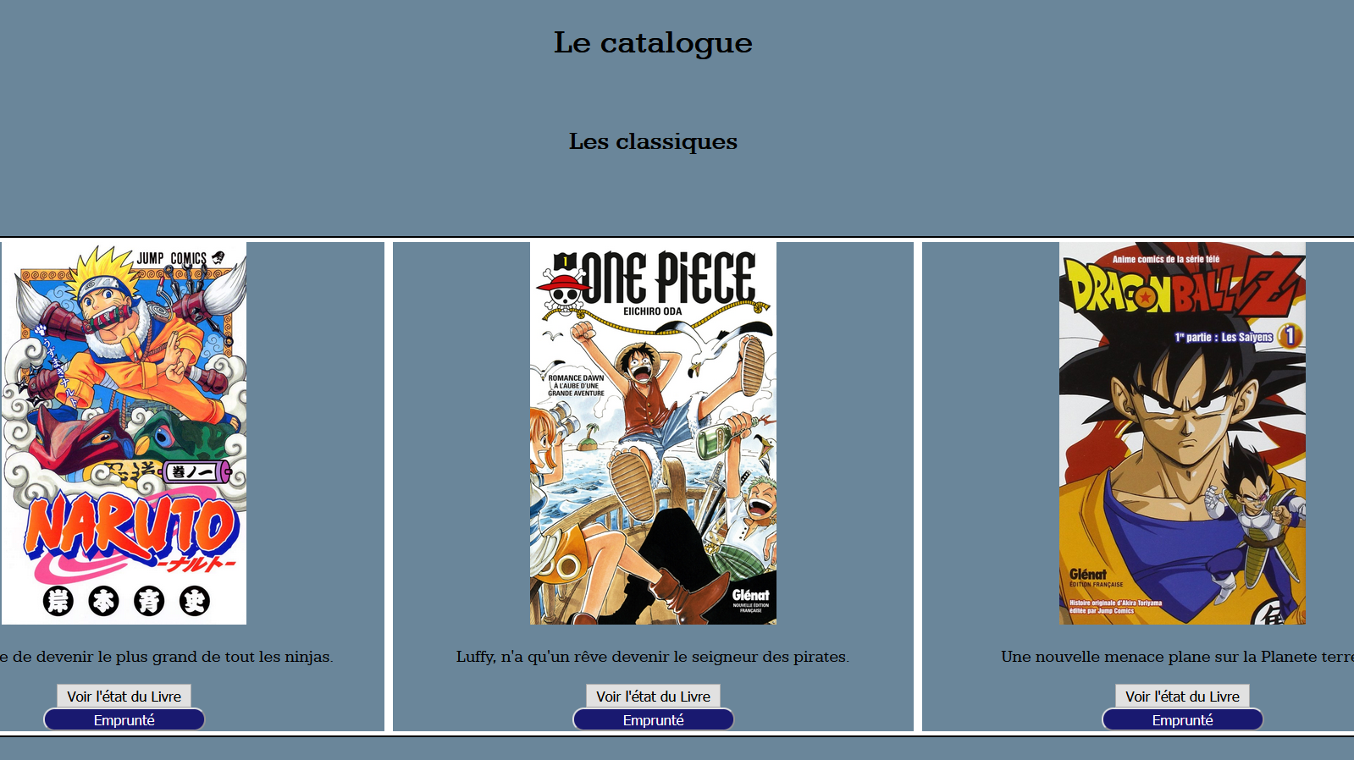

Slide 8
Langage utilisées
Langage et programme qui a été utiliser pour faire ce site :
Tout d’abord la partie HTML qui est utilisé pour le front end,
Puis deuxièmement le back end qui est fait en PHP pour ce projet.

Slide 9
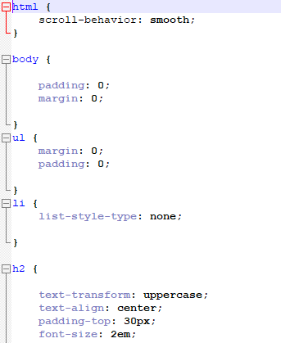
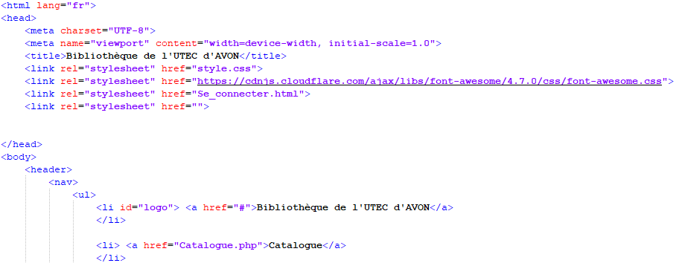
Front end
Le front end est comme dit juste précédemment fait en HTML (HyperText Markup Language) et CSS (Cascading Style Sheets), qui est un complément du HTML.
Voici un exemple d’une partie de code en HTML.
Et un exemple d’une partie de code du CSS.

Slide 10
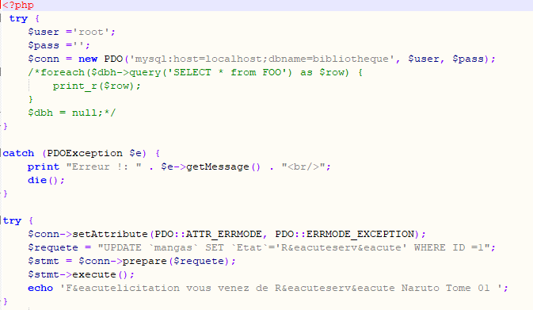
Back end
Le Back end est en PHP sur le WAMPServeur.
Voici un court exemple du php qui sert pour la base de donnée

Slide 11
Temps pour production
Environ 100 heures.
Car par nos propres moyen.
En auto-formation via différents support (openclassroom, …)

Slide 12
Présentation de la Partie production
Perspective dans une durée moyenne

